Slide 1


Advanced Digital System Design Course

Slide 2

Diseño de Controlador de dos Semáforos con Prioridad en una Vía Rápida

Slide 3
Control de semáforos en dos calles
Detectores C sensan la presencia de carros esperando sobre la calle secundaria. Si no existen carros sobre la calle secundaria, la luz del semáforo de la calle principal permanece en verde.
Si existen carros sobre la calle secundaria, la luz del semáforo de la calle principal cambia V- A- R y la luz del semáforo de la calle secundaria cambia R- A- V.
La luz verde de la calle secundaria permanece solo un tiempo TCS desde que el carro es detectado. Si TCS se cumple, la luz del semáforo de la calle secundaria cambia V- A- R y la luz del semáforo de la calle principal cambia R- A- V.
Lo anterior es valido aunque existan carros esperando en la calle secundaria, es decir, la calle principal debe volver a verde por lo menos un tiempo TCP donde TCP>>TCS.

Slide 4



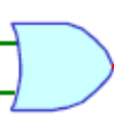

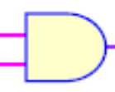
Diagrama de Estados
S1
01
S2
10
~x
x
Idle
~Start
S0
00
S3
11
Start
x
~x
S5
01
S4
10
c
ESTADO | DESCRIPCIÓN
S0 | V1R2
S1 | A1R2
S2 | R1A2
S3 | R1V2
S4 | R1A2
S5 | A1R2
TCS
MUX
1/2
₁
TCP>>TCS
x
₀
c
TCP
Z₀

Slide 5





Tabla de Estados y MK
EP |  |  |  | PE
 |  |  |  | X=0 |  |  | X=1
 | Q₂ | Q₁ | Q₀ | D₂ | D₁ | D₀ | D₂ | D₁ | D₀ | Z₁ | Z₀
S0 | 0 | 0 | 0 | 0 | 0 | 0 | 0 | 0 | 1 | 0 | 0
S1 | 0 | 0 | 1 | 0 | 1 | 0 | 0 | 1 | 0 | 0 | 1
S2 | 0 | 1 | 0 | 0 | 1 | 1 | 0 | 1 | 1 | 1 | 0
S3 | 0 | 1 | 1 | 0 | 1 | 1 | 1 | 0 | 0 | 1 | 1
S4 | 1 | 0 | 0 | 1 | 0 | 1 | 1 | 0 | 1 | 1 | 0
S5 | 1 | 0 | 1 | 0 | 0 | 0 | 0 | 0 | 0 | 0 | 1
Q₂
0 | 1 | X | 1
0 | 1 | X | 0
Q₀
Q₁
Z₁
X
X
X
0 | 1 | 1 | 0
0 | 0 | 0 | 0
0 | X | X | 1
0 | X | X | 0
0 | 0 | 0 | 0
1 | 0 | 0 | 1
1 | X | X | 0
1 | X | X | 1
0 | 1 | 1 | 1
0 | 0 | 0 | 0
1 | X | X | 0
1 | X | X | 1
Q₀
Q₀
Q₀
Q₁
Q₁
Q₁
Q₂
D₂
Q₂
D₁
D₀
Q₂

Slide 6
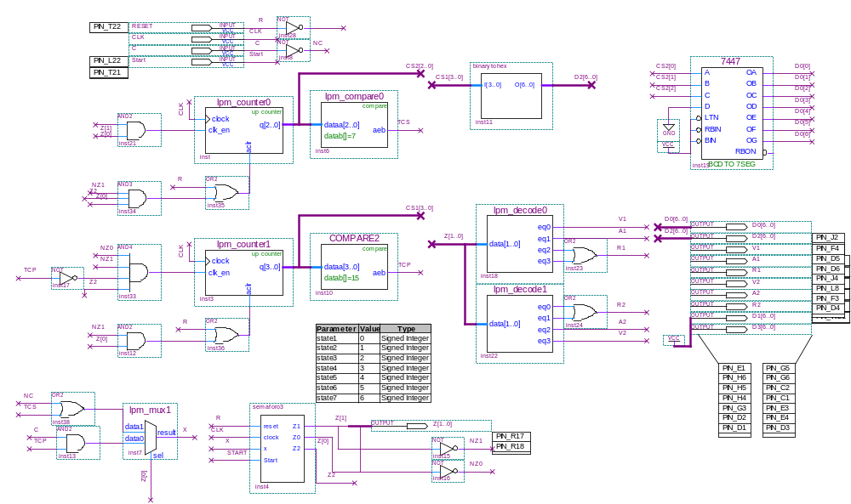
Simulación en Quartus

Slide 7
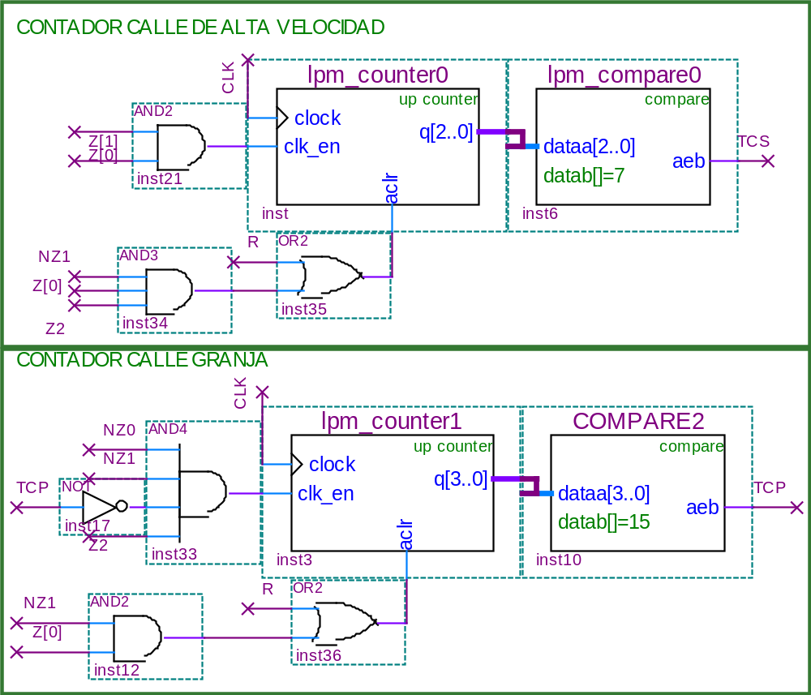
Simulación en Quartus

Slide 8
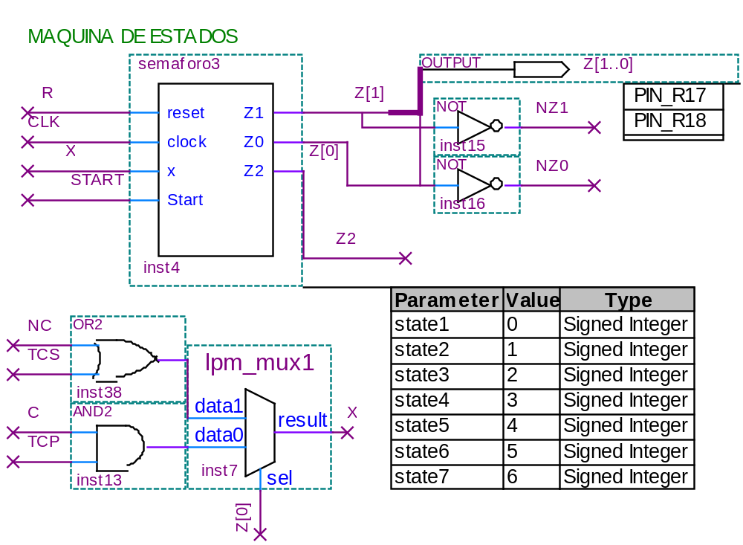
Simulación en Quartus

Slide 9
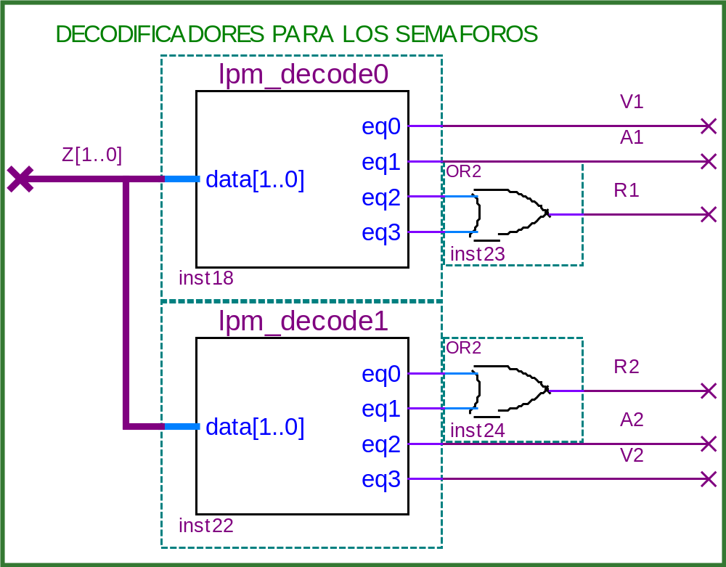
Simulación en Quartus

Slide 10


Simulación en Quartus
A partir de este tiempo el semáforo cambia inmediatamente si detecta carro
Cambio de semáforo cuando detecta carro por un tiempo corto después de TCP
Cambio de semáforo cuando detecta carro por un tiempo indefinido.
SALIDA Z | DESCRIPCIÓN
0 | V1R2
1 | A1R2
SALIDA Z | DESCRIPCIÓN
2 | R1A2
3 | R1V2

Slide 11

ASM vs. Diagrama de Estados
Los diagramas de estado y los diagramas ASM cumplen con una función básica, representar una FSM. Sin embargo, su uso para el diseño puede ser enfocado a diferentes funciones.
Diagrama De Estados | ASM
Se ve de forma directa la transición de estados | Representa de forma clara el flujo de un proceso en un DataPath
Las transiciones se representan con flechas en las que se pone las “condiciones” | Las condiciones se ponen en rombos. Las decisiones pueden ser compartidas por diferentes estados
Usado en diseño de procesos en general | Enfocado a diseño de algoritmos para la ejecución de un proceso en un DataPath
S0
S1
a
a
S2
S0
S1
a
true
S2

Slide 12
Melissa Ramírez 0635551
César Pino 0637295

